Slide 1
항공전자
26-1 캡스톤디자인 · 10주차 · Mach 5 팀

Slide 2
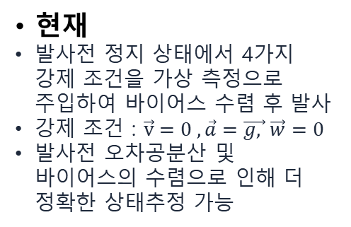
ES-EKF 초기 정렬 기법 비교
기존 방식 (TRIAD only)
개선 방식 (사전 정렬 추가)
초기화 절차
TRIAD로 초기 자세 q₀만 결정 후 즉시 비행 시작
가속도 바이어스 b_{a}, 자이로 바이어스 b_{g} 초기값 0으로 출발
한계
비행 중 IMU 바이어스 관측성 매우 낮음
모터 점화 구간(>4g)에서 GPS 가중치 최대 1000배 감쇠
바이어스가 자세·속도 오차로 누적
P가 실제 오차 대비 작아 필터 과신(NEES 발산)
초기화 절차
TRIAD 초기 자세 + 발사 전 자동 정렬 루프
정지 상태의 강제 조건을 가상 측정으로 주입
4가지 강제 조건
ZUPT : v = 0 → 속도 오차 제거
Acc-static : f = -R^{T}·g → Roll/Pitch + b_{a}
ZARU : ω = 0 → b_{g} 직접 추정
Mag : 지자기 벡터 → Yaw 결정
효과
비행 진입 시 자세·바이어스·P 모두 사전 수렴

Slide 3
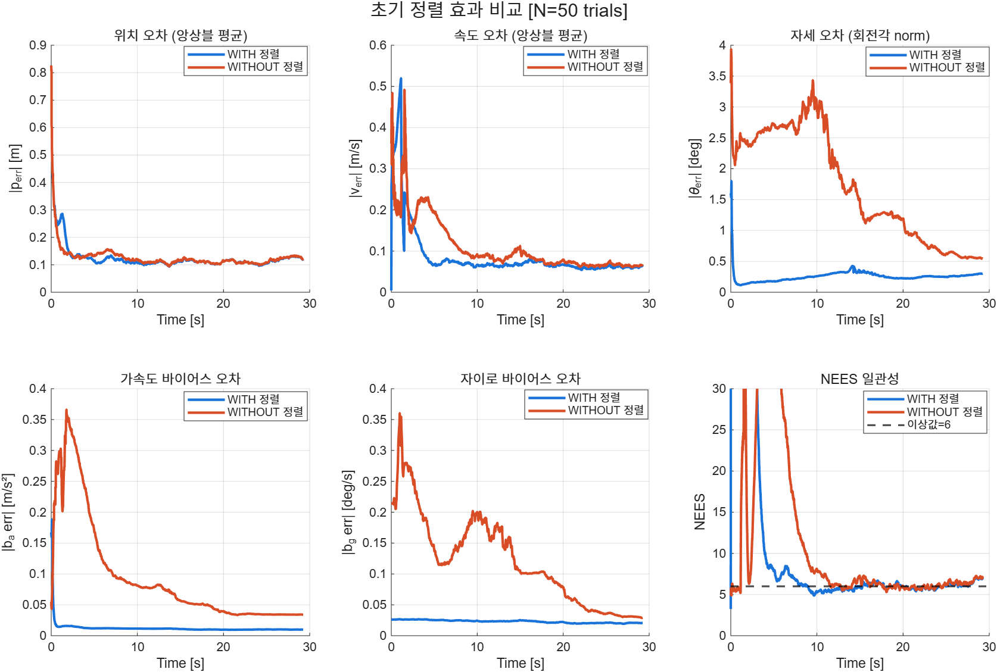
Monte Carlo 검증 (N = 50)
마지막 5초 평균 성능
WITHOUT → WITH
자세 오차
0.55° → 0.25° (2.2x↓)
가속도 바이어스
0.030 → 0.010 m/s² (3x↓)
자이로 바이어스
0.05 → 0.025 deg/s (2x↓)
NEES (이상값 = 6)
7~8 → 6.5 (일관성 확보)
핵심 결론
비행 중 관측 불가능한 IMU 바이어스를 발사 전에 사전 제거 → 자세·속도 추정 일관성 보장
비행 0~10초 transient에서 자세 오차 최대 3.4° 발산 → 0.2° 안정 (canard 명령 정밀도 직결)
운용 비용 거의 없음 (발사대 정지 시간 < 30 s 활용)

Slide 4
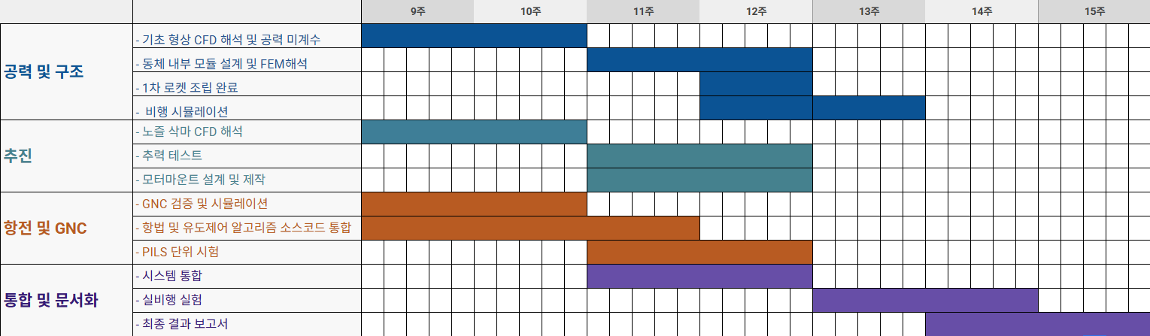
향후 계획

Slide 5
Q & A

Slide 6
감사합니다

